Slide 1
Гончарное ремесло Египта
Государственное образовательное учреждение
детский сад комбинированного вида № 2447 г. Москвы
Занятие по окружающему миру
для подготовительной группы
подготовила
воспитатель
Саванина
Елена Владимировна

Slide 2
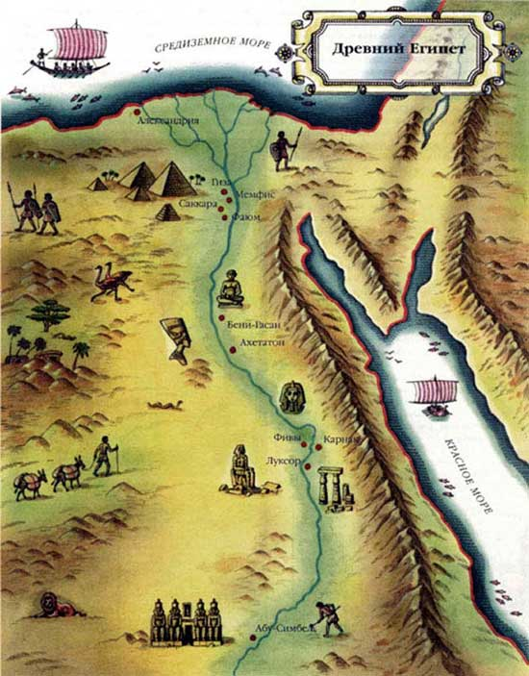
Египет

Slide 3
Флаг Арабской Республики Египет.

Slide 4
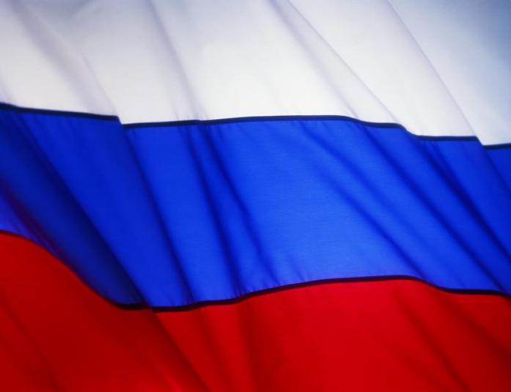
Флаг России
Флаг Италии

Slide 5
Герб Арабской Республики Египет.

Slide 6
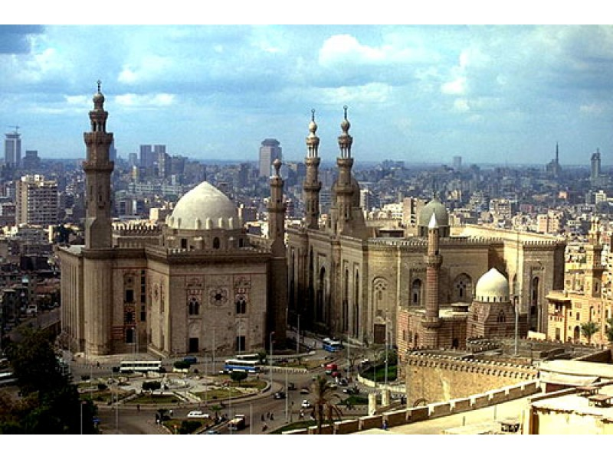
Главная площадь Каира - Тахрир.

Slide 7
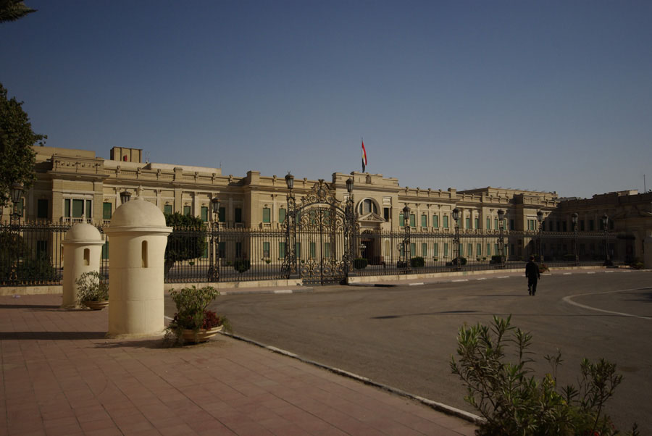
Резиденция президента Египта.

Slide 8
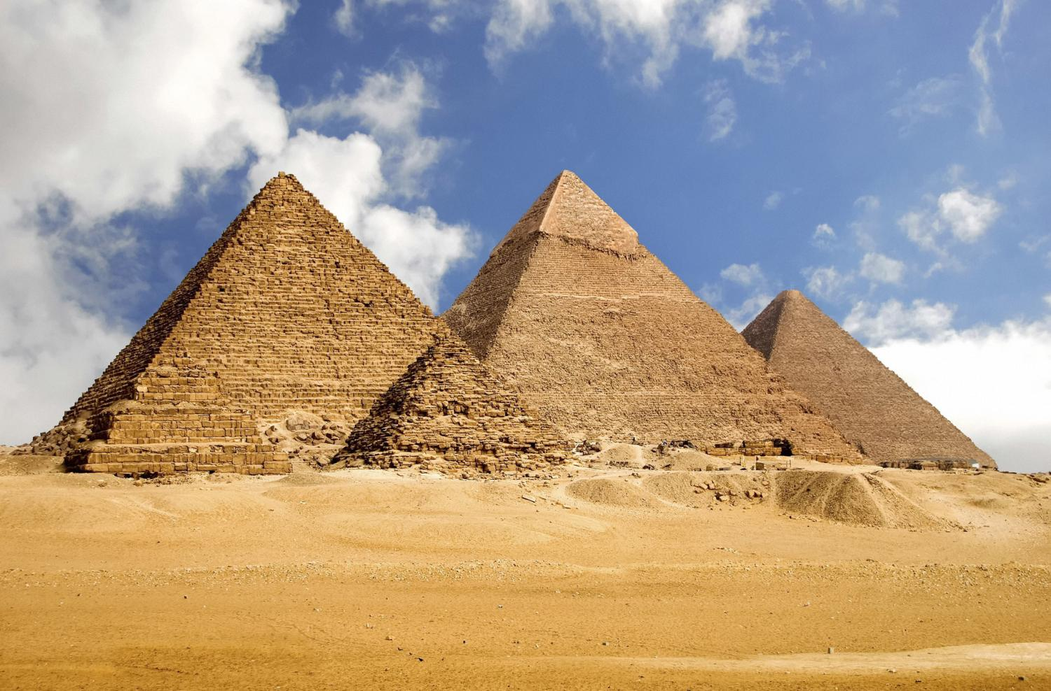
Три великие пирамиды - Хеопса, Хефрена и Микерина.

Slide 9
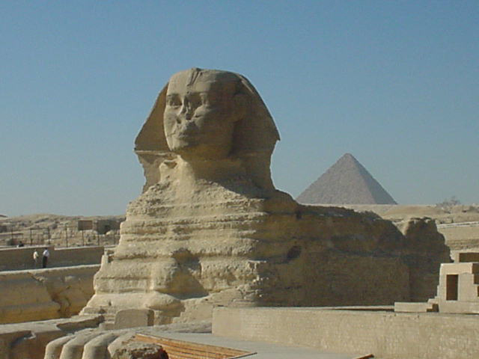
Большой Сфинкс Египта.

Slide 10
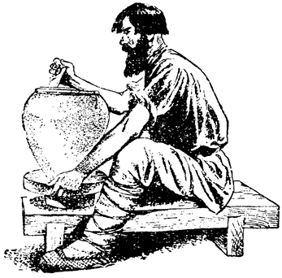
Ручной гончарный круг.

Slide 11
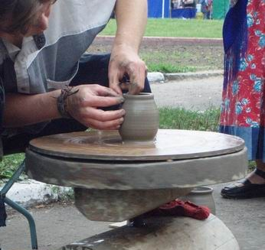
Работа на ручном гончарном круге.

Slide 12
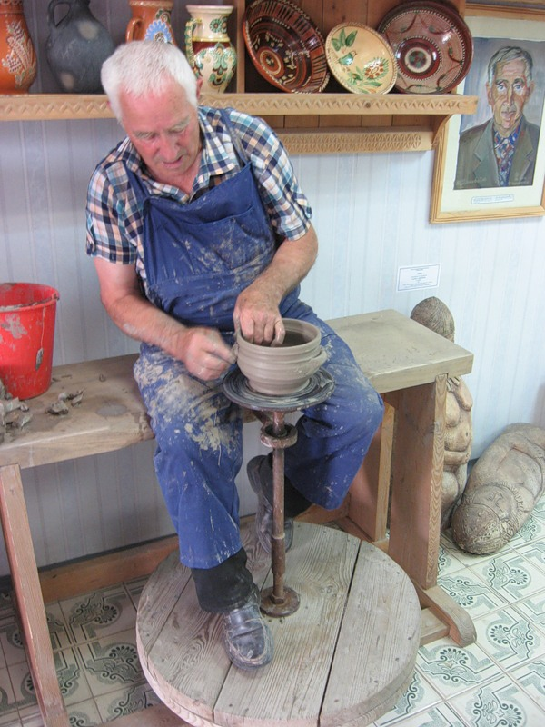
Работа на ножном гончарном круге.

Slide 13
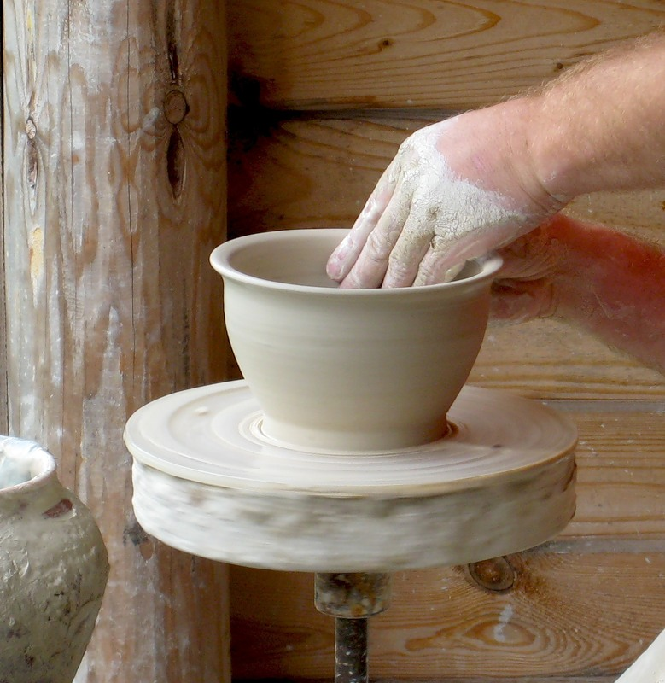

Slide 14
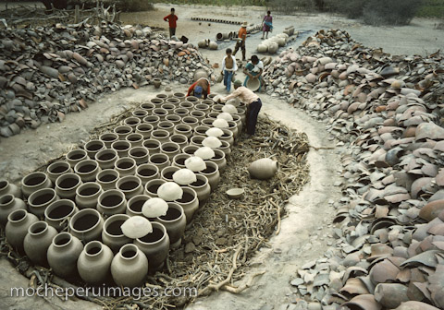
Сначала горшки обжигали прямо на костре.

Slide 15
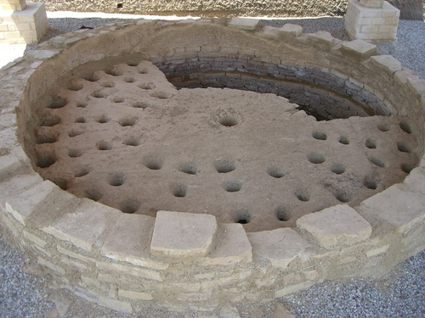
Первая печь для обжига горшков – яма в земле.

Slide 16
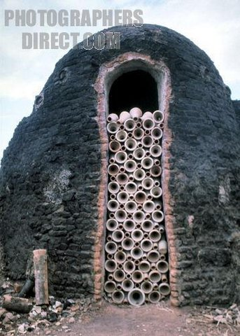
Печь для обжига горшков в Египте.

Slide 17
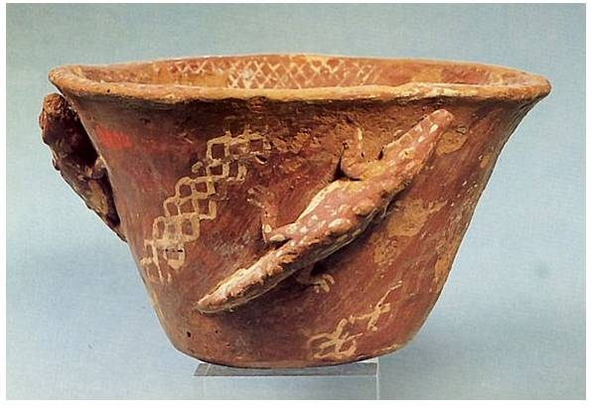
Первые глиняные горшки Древнего Египта.

Slide 18
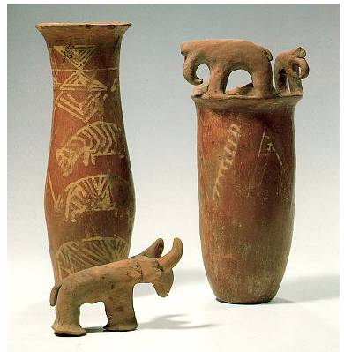
Рисунки, выполненные при помощи специальной палочки.

Slide 19
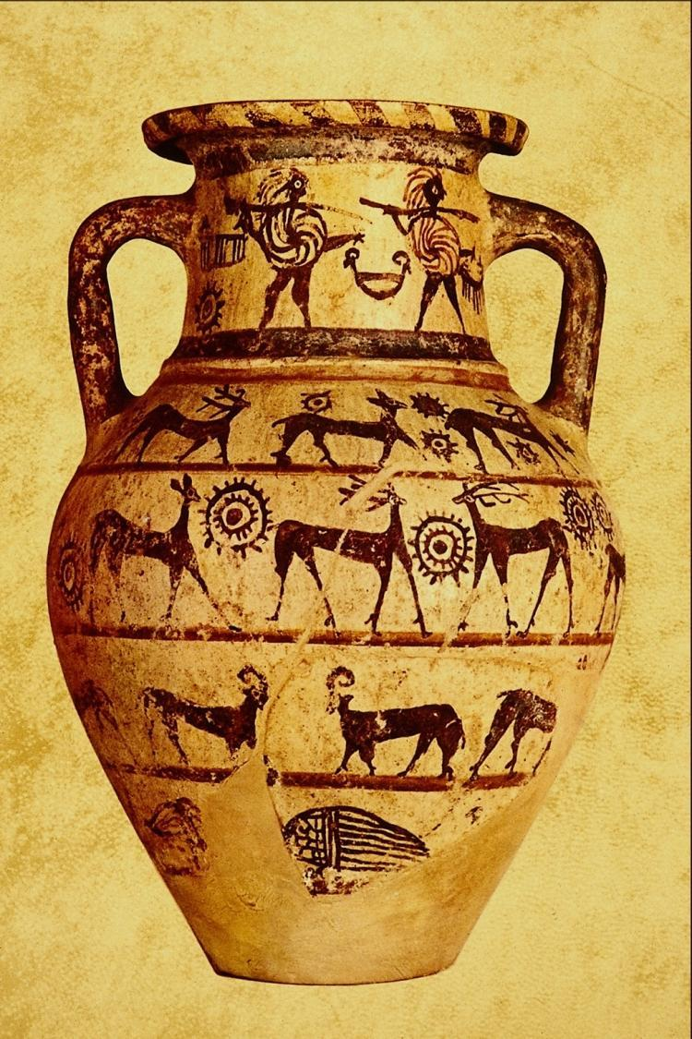

Slide 20
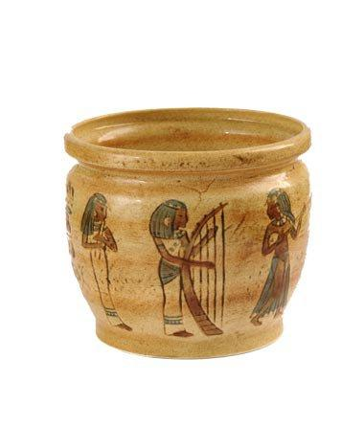
Изделие современных гончаров Египта.

Slide 21
2. http://moikompas.ru/compas/allaboutegypt
3. http://photographersdirect.com/
4. http://yy6.org/mocheperuimages.com
Список используемых источников
1. Бобринский А. А., Древнерусский гончарный круг, «Советская археология», 1962, № 3.

